Slide 1
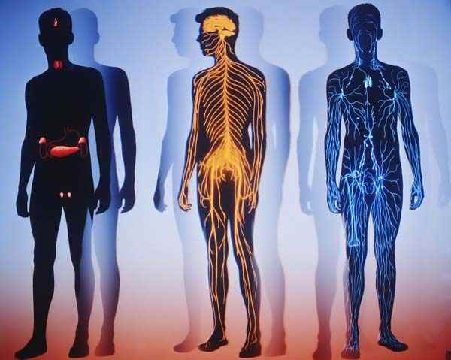
Организм человека
Уроки окружающего мира. 4 класс
Автор: Иванова Елена Александровна. Учитель начальных классов
МОУ Родниковская СОШ №32

Slide 6
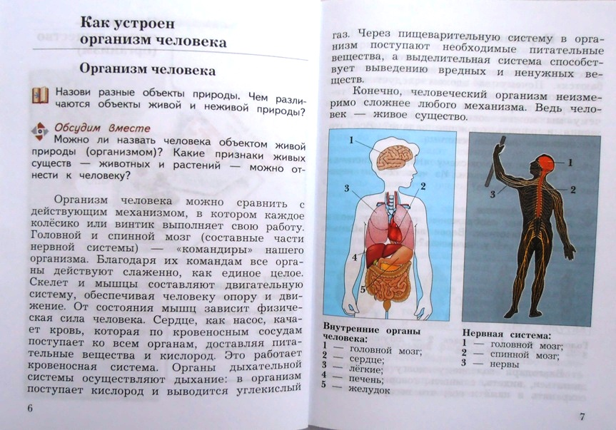

Slide 7
Урок 1

Slide 8
кроссворд
1. Орган слуха
2. Главный орган кровеносной системы.
У | Х | О
О
Р
Г
А
Н
И
З
М
3. Главный орган дыхания
С | Е | Р | Д | Ц | Е
4. Органы зрения
Л | Ё | Г | К | И | Е
8. Главный орган человеческого организма, который управляет всеми процессами
5. Орган обоняния
Г | Л | А | З | А
6. Орган пищеварения
7. Орган вкуса
Н | О | С
К | И | Ш | Е | Ч | Н | И | К
Я | З | Ы | К
М | О | З | Г
МОЛОДЦЫ!

Slide 9
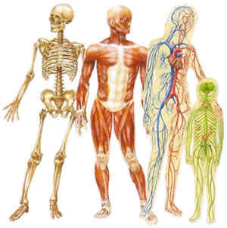
Что такое «организм»?
ПО СЛОВАРЮ ОЖЕГОВА:
«Организм- живое целое, обладающее совокупностью свойств , отличающей его
от неживой материи».
Организм человека - система органов, взаимосвязанных между собой и образующих единое целое.

Slide 13
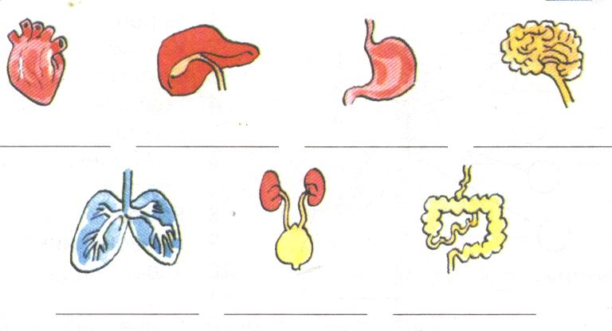
Какие органы располагаются внутри человека?
Сердце
Печень
Желудок
Мозг
Лёгкие
Почки
Кишечник

Slide 24
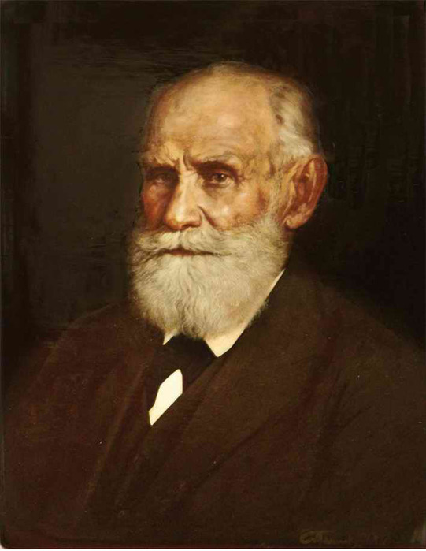
СТРОЕНИЕ ТЕЛА ЧЕЛОВЕКА
ИЗУЧАЕТ НАУКА АНАТОМИЯ,
А РАБОТУ ЕГО ОРГАНОВ-
ФИЗИОЛОГИЯ ЧЕЛОВЕКА,
НАУКА О СОХРАНЕНИИ
И УКРЕПЛЕНИИ ЗДОРОВЬЯ
НАЗЫВАЕТСЯ ГИГИЕНОЙ.
ИВАН ПЕТРОВИЧ
ПАВЛОВ
1849-1936

Slide 25
Домашнее задание
Учебник с.6-7 пересказ
С.7Рисунок-схема. Обратить внимание, где находятся основные органы.
Записи в тетради.

Slide 33
Строение головного мозга

Slide 36
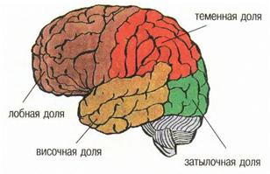

Slide 38
Домашнее задание
Учебник с.6-10 пересказ
С.7 рисунок- схема повторить
Записи в тетради
УСТНО подготовить рассказ на тему «Значение нервной системы для человека»

Slide 53
Пищеварительная система
Урок 4

Slide 54
Проверка домашнего задания
Рабочая тетрадь с.4-5 №5,6,8,10
Разгадай кроссворд

Slide 55
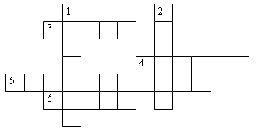
Разгадай кроссворд
По горизонтали: 3. Кости, образующие твердую основу головы у позвоночных.
4. Центральный орган кровообращения в виде мускульного мешка.
5. Спинной хребет, образуемый цепью костей, идущих вдоль спины и заключающих в себе спинной мозг.
6. Дугообразная узкая кость, идущая от позвоночника к грудной кости.
По вертикали: 1. Живое существо, обладающее даром мышления и речи.
2. Самая крупная пищеварительная железа у животных и человека, вырабатывающая желчь.

Slide 56
Здоровье дороже золота.

Slide 57
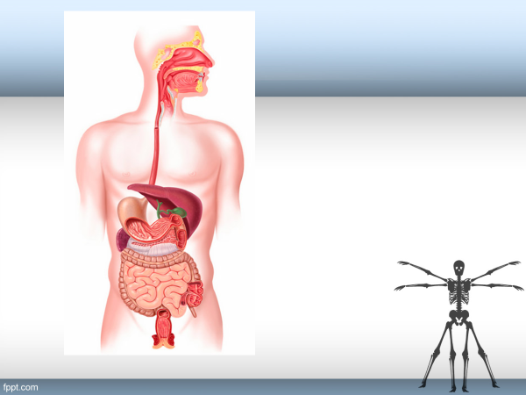

Slide 70
Домашнее задание
Темы проекта
1.Может ли организм человека жить без витаминов.
2. Почему люди болеют цингой.
3.Наша пища и витамины.

